Slide 1
Задача 2:
Одной из основных задач аналитика является не только построение моделей, но и создание дашбордов, которые позволяют отслеживать изменения метрик и принимать на их основе оптимальные решения. Ваш руководитель хочет узнать, как обстоят дела с использованием приложения и вовлечённостью пользователей, и очень просит спроектировать ему дашборд.
Предложите метрики, которые помогли бы ему отслеживать вовлеченность пользователей и принимать оптимальные решения. Какую основную информацию вы бы отразили на дашборде? На какие метрики стоит обратить внимание в первую очередь? Почему?
Алгоритм решения:
1. Провожу интервью с руководителем и заинтересованными членами команды (в реальной ситуации).
2. Составляю Dashboard Canvas. Выбираю оптимальные метрики, прорабатываю макет дашборда. Согласовываю его с руководителем и членами команды.
3. Проектирую дашборд, готовлю тестовые задания для руководителя и членов команды по работе с дашбордом для того чтобы получить практическую обратную связь, произвести финальные доработки ориентируясь по обратной связи.
4. Договариваюсь о встрече с руководителем, делаю POC, собираю обратную связь.
5. Дорабатываю дашборд. Договариваюсь о том чтобы некоторое время понаблюдать "из-за спины" насколько руководителю удобно работать с дашбордом, получить инсайты и внести при возможности улучшения.
6. Договориться о периодичности встреч для адаптации дашборда к меняющимся потребносям руководителя и команды.

Slide 2
Выбор оптимальных метрик для решения задачи и описание дашборда:
В левом верхнем углу руководитель сможет сразу же оценить ситуацию с текущим общим количеством пользователей и их распределением на активных пользователей и тех, кто приобрел приложение в текущем периоде.
Дальше по горизонтали идут показатели, которые имеют выражают финансовую вовлеченность клиентов. ARPPU и ARPU непосредственно связаны с вовлеченностью клиентов в использование продукта и чем они ближе по значению - тем более клиенты довольны самим приложением.
Далее идут 3 важных метрики дневной, недельной и месячной активности клиентов с динамикой изменения в соответствующих интервалах. Неизменно высокий DAU будет индикатором высокого интереса пользователей к Приложению, кроме того он поможет косвенно оценивать эффект от запуска рекламных компаний, WAU и MAU расскажут о стабильности интереса к Приложению.
Под ними расположены графики с:
retention клиентов тестирующих Приложение, который позволяет понять насколько гладко проходит тестирование и оперативно прийти на помощь клиенту в случае, если у него возникли проблемы с функционалом или просто напомнить ему о триальном периоде если его отвлекли от тестирования насущные дела;
классическим retention по месяцам, который показывает возвращаемость клиентов в Приложение после установки и поможет руководителю держать руку на пульсе.
Второй ряд виджетов помогает понять текущую ситуацию с конверсией из активных пользователей в клиентов, посмотреть динамику роста новых клиентов и визуально оценить конверсию из активных покупателей в клиентов а также при помощи фактоида stickness ratio понять как часто клиенты возвращаются в Приложение в течение месяца (период настраивается исходя из конкретных задач бизнеса).
Третий ряд виджетов помогает оценить вовлеченность клиентов через такую метрику как объем создаваемого контента в разбивке по фото и видео, оценить объем сгенерированного контента в разрезе стран, мобильных платформ и пола пользователей и видеть текущий показатель количества сессий и количества сессий на одного клиента позволяет абстрагироваться от средней длины сессии и количества сессий и характеризует интерес пользователей к Приложению.
Четвертый ряд виджетов сконцентрирован на удовлетворенности клиентов Приложением, которая является важной частью вовлеченности.
Здесь руководитель сможет оперативно видеть как развивается комьюнити пользователей Приложения, видеть количество и тип коментариев, которые оставляют клиенты и таким образом видеть общий эмоциональный тренд. Важным виджетом в этой серии является ASL, который позволяет увидеть сколько времени пользователи находятся в Приложении и таким образом понять насколько интуитивно понятны UI и использование фичей Приложения (например, если у определенной части пользователей время сессии будет сильно расти - то полезным будет провести дополнительное исследование и внести изменения в Продукт или оперативно оказать поддержку клиентам.

Slide 3




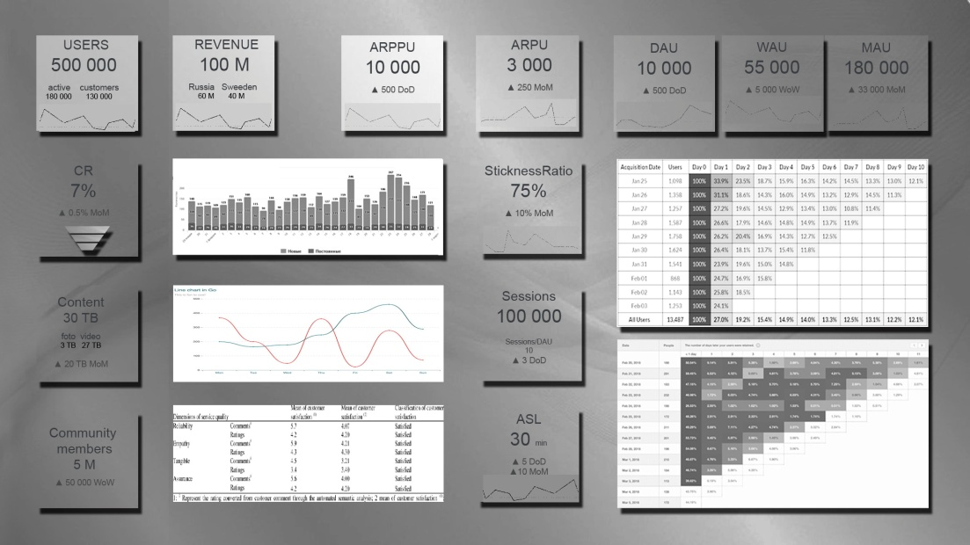

1. Команда
7. Вопрос → Формат
.
2. Понимание задачи
9. Тестирование и поддержка
3. Пользователи
Компания является разработчиком Приложения для обработки сторис в инстаграм. Приложение продается в России и Швеции.
Работа ведется с В2С и В2В клиентами – приложение используют пользователи инстаграм для создания бомбических историй, специалисты по продвижению и дизайнеры маркетинговых отделов для продвижения брендов компаний.
Рабочий процесс состоит из этапов:
Получение лида -> скачивание триальной версии ->
переход на страницу покупки и выбор тарифа ->
-> переход на страницу оплаты -> получение оплаты ->
предоставление полного функционала Приложения ->
-> решение вопросов при работе с Приложением Службой Поддержки -> получение рекомендаций или формирование success story.
В отделе продуктовой аналитики работают 5 продуктовых аналитиков, у каждого есть планы роста своего сегмента метрик.
Есть информация об источнике данных: датасеты с датой регистрации пользователя, датой покупки Приложения, уникальным id пользователя, суммой покупки, страной пользователя.
1. Общая картина. Каково общее выполнение плана по
росту метрик, слабые места, области развития.
2. Какова результативность роста метрик, есть ли явные
лидеры и аутсайдеры. Какими показателями они отличаются между собой.
3. Часто ли появляются негативные комментарии , чем они вызваны и насколько быстро удается решать проблемные ситуации, какие инсайты удается получить из обратной связи пользователей.
4. Ключевые показатели. У каких объектов
максимальный коэффициент загрузки.
Александр Руководитель
Заказчик
Сергей Ошемков
Визуализация, сбор требований,
управление проектом
Степан Виртуальный
ETL инженер, интеграция с CRM
Блок «Основные показатели» - DAU, MAU и stickness ratio, а также динамика роста новых клиентов и revenue представлен в виде набора фактоидов со спарклайнами, retention и retention trial представлены в виде heatmap-ов.
Финансовый блок представлен фактоидами со спарклайнами Revenue, ARPU, ARPPU.
«Ресурсный» блок представлен фактиодами с количеством сессий, ASL, генерируемого трафика и лайнчартом для отображения генерируемого трафика во времени.
«Социальный» блок представлен фактоидом для оценки роста комьюнити и таблицы с рейтингом Приложения и отзывами пользователей.
Демо-сессия и форма сбора обратной связи через чат
и опросы.
Тестирование в реальных условиях, наблюдение за
использованием дашборда.
Статистика по использованию дашборда.
Success Metric - все участники команды и руководитель каждый день используют отчет. Средний балл удовлетворенности дашбордом 4.5/5
Руководитель отдела продуктовой аналитики будет использовать дашборд для ежедневной оценки динамики ключевых показателей, еженедельных встреч со своей и кросс-функциональными командами и для стратегического планирования.
Основная задача – повышение вовлеченности пользователей при использовании Приложения.
Основными показателями являются retention, DAU, MAU и stickness ratio, а также динамика роста новых клиентов и revenue.
Важными показателями являются ARPU, ARPPU, воронка СR.
Будет полезно отслеживать retention в период использования триальной версии и видеть, насколько быстро растет комьюнити пользователей Приложения.
Хотелось бы иметь возможность видеть на дашборде оценку Приложения клиентами и выводить на дашборд отзывы клиентов об использовании Приложения как источник инсайтов для улучшения работы Приложения и , в частности, поиска новых идей для фичей.
Важной метрикой оценки удобства работы с Приложением является ASL, полезно видеть среднее количество сессий работы с Приложением.
Было бы здорово понимать количество контента, который генерируют пользователи как косвенный показатель вовлеченности.
Команда руководителя состоит из 5 продуктовых аналитиков, каждый из которых занимается ростом своих метрик:
MAU/WAU/DAU, stickness ratio;
retention и retention trial
community growth и работа с отзывами;
CR и revenue
content generation, number of sessions, ASL
Члены команды руководителя используют дашборд на ежедневной основе.
Тестовая группа: Александр Руководитель,
Иван Конверсионный, Василий Вовлекающий,
Михаил Генерирующий, Степан Убеждающий, Владимир Продуктовый.
6. Данные
Данные выгружаются ежедневно из CRM - schema.table_crm
Обрабатываются в Pyhon и мерджатся в датасет вида:
Date|user_id | type | revenue
И записываются в директорию из которой Tableau регулярно обновляет данные для дашборда.
Процесс автоматизирован при помощи Airflow 2.2.2
4. Контекст и формат взаимодействия
Участники команды смотрят дашборд
ежедневно по утрам для планирования рабочего
дня и в течение дня для решения оперативных
вопросов, на еженедельных встречах с
руководителем.
Руководитель отдела использует дашборд для
ежедневной оценки ситуации, встреч с подчиненными и кросс-функциональной команды, контроля выполнения задач, еженедельного планирования и постановки задач, встреч со своим руководителем.
Он планирует использовать дашборд на своем ноутбуке.
Подчиненные работают с дашбордом с ноутбуков.
8. Макет
5. Вопросы и Бизнес-решения
Основная Какова общая ситуация по основным показателям?
Какова выручка в данный момент? Какова динамика выручки?
Каковы основные инансовые показатели, характеризующие вовлеченность? Какова их динамика?
Какова ежедневная, еженедельная и ежемесячная активность пользователей? Насколько они "прилипают" к Приложению?
Какова возвращаемость клиентов в триальный период и после покупки?
Какова динамика новых клиентов? Какова конверсия в активных
пользователей и клиентов?
Сколько контента генерируют клиенты?
Сколько времени клиенты проводят в Приложении? Насколько часто они заходят в Приложение?
Каков рейтинг Прилоения? Насколько довольны клиенты и какие отзывы они оставляют?
Насколько быстро растет комьюнити?
Каковы все перечисленные метрики в общем и в разрезе по странам?

